Slide 1
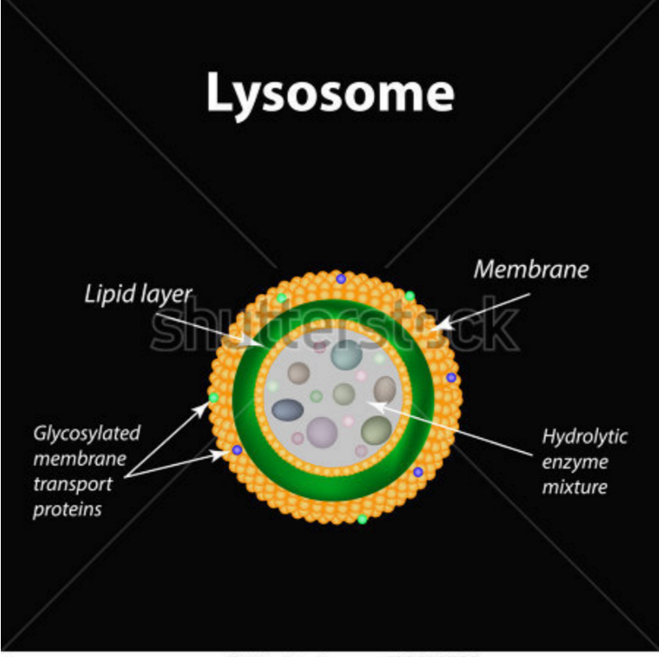

Slide 2
Mavzu: Lizosomalar
Reja:
1. Lizosomalarning kashf etilishi, tuzilishi va turlari
2. Lizosomalarning vazifalari
3. Peroksisomalar

Slide 3
Lizosomalarning kashf etilishi, tuzilishi va turlari
Lizosomalarni 1955 yilda belgiyalik bioximik (sitolog) De Dyuv tomonidan (sichqon)topilgan. (Nobel). Lizosomalarni gidrolitik fermentlarga ega ekanligini payqadi. Kalamush jigaridan olingan fraksiyalarni o’rganish mobaynida olim ularning ba’zilari turli moddalarni parchalash hususiyatiga ega bo’lgan gidrolitik fermentlarga ega ekanligini payqaydi. Bu fermentlar maxsus sitoplazmatik tanachalar LIZOSOMALAR ekanligi va ularning fermentlari faqatgina lizosoma membranasi shikastlanganda, shok holatlari yuzaga kelganda yoki lizoso,alarning o’zi boshqa bir vakuola bilan qo’shilganda faollashadi.

Slide 4
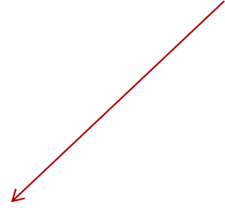
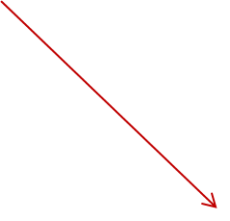
Lizosomalar
Haqiqiy L Prolizosomalar Postlizosomalar
Birlamchi lizosomalar
Ikkilamchi lizosomalar

Slide 5
  Birlamchi lizosomalar dastlabki hosil bo’lgan lizosomalr hisoblanadi. Ular mayda 100 nm kattalikdagi vakuolalar. Ular qalinligi 50-90 nm keladigan membranalar bilan o’ralgan. Ichi fosfotaza fermentiga to’lgan bo’ladi. Pinositoz va fagositozda ishtirok etadi va ikkalamchi lizosomalarni hosil qiladi.
  Morfologiyasiga qarab lizosomalarning 4 tipi farqlanadi.
  Birlamchi L
  Ikkilamchi L
  Autofagosomalar
  Telolizosomalar (qoldiq tanachalar)

Slide 6
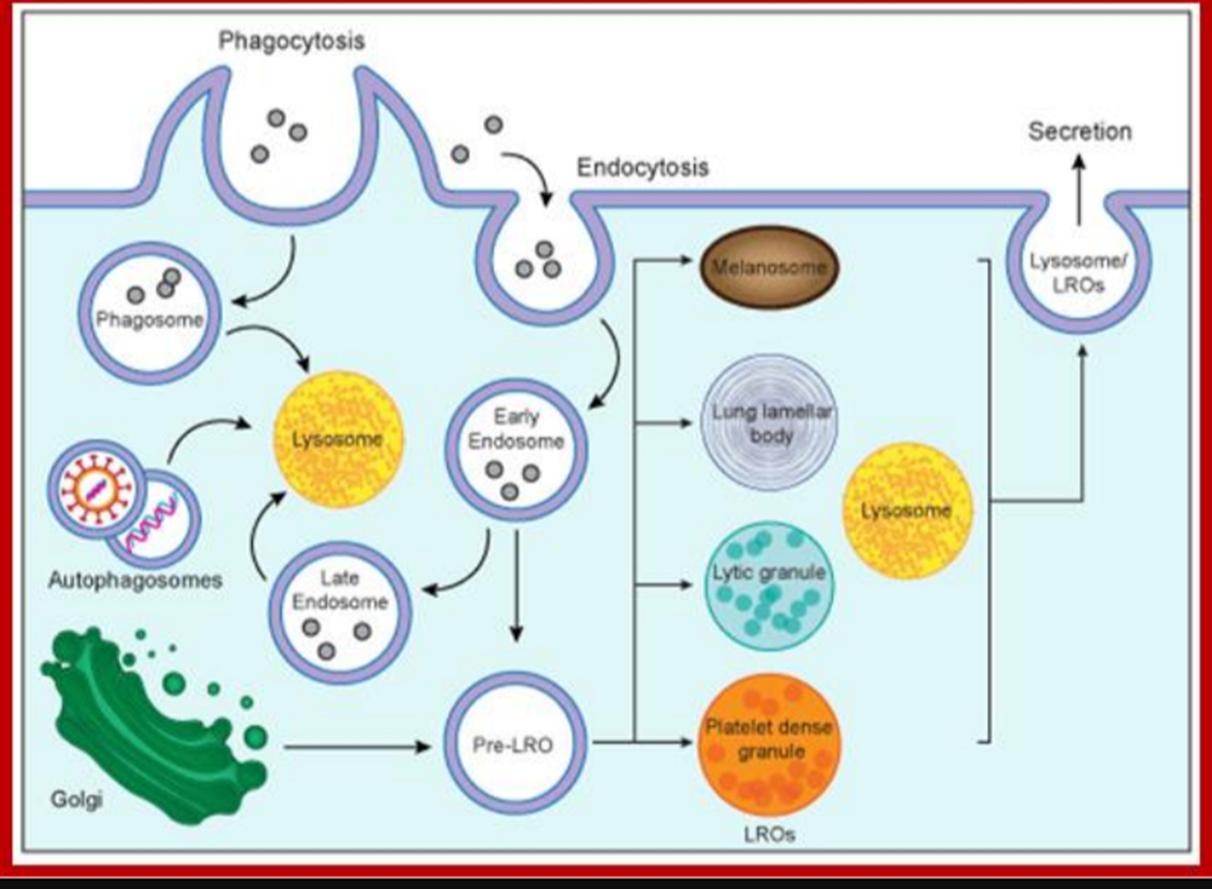

Slide 7
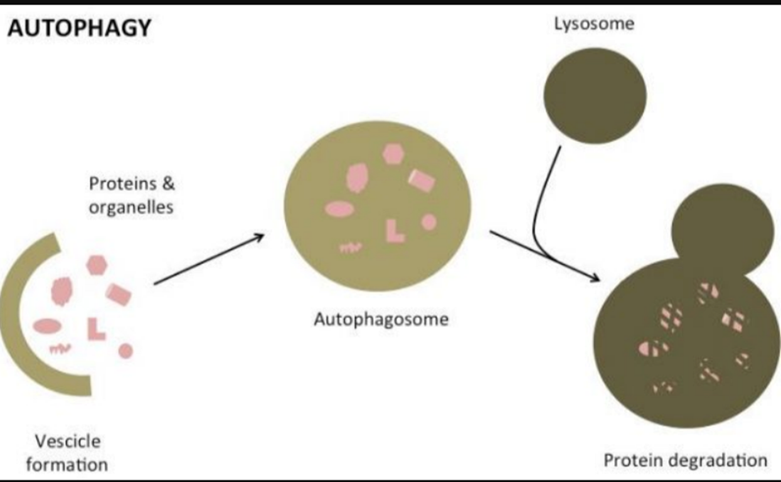

Slide 8
Lizosomalarning asosiy vazifalari:
Turli moddalarni parchalash
Bir-biri bilan qo’shilish
Moddalar manomerlargacha parchalanib gialoplazmaga chiqariladi
Hujayra ichi mahsulotlarini o’zgartirish (qalqonsimon bez, tiroglobulinni-tiroksinga)
Sanitar
Avtolizda (o’z-o’zini emirishda)
Rekonstruksiyalash (qayta qurish)
Zahira moddalarni parchalash

Slide 9
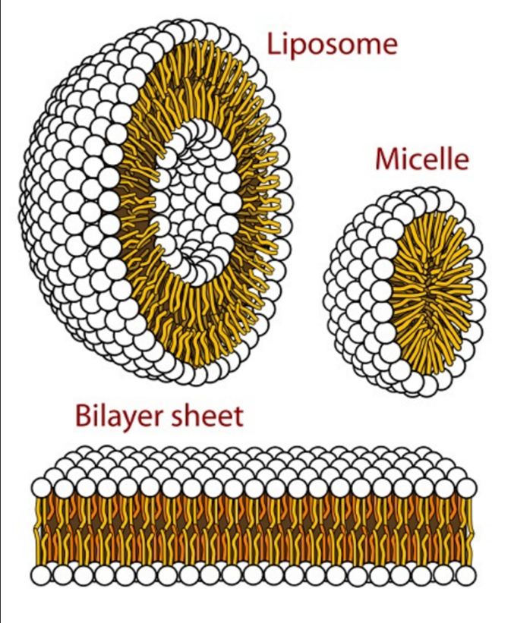

Slide 10
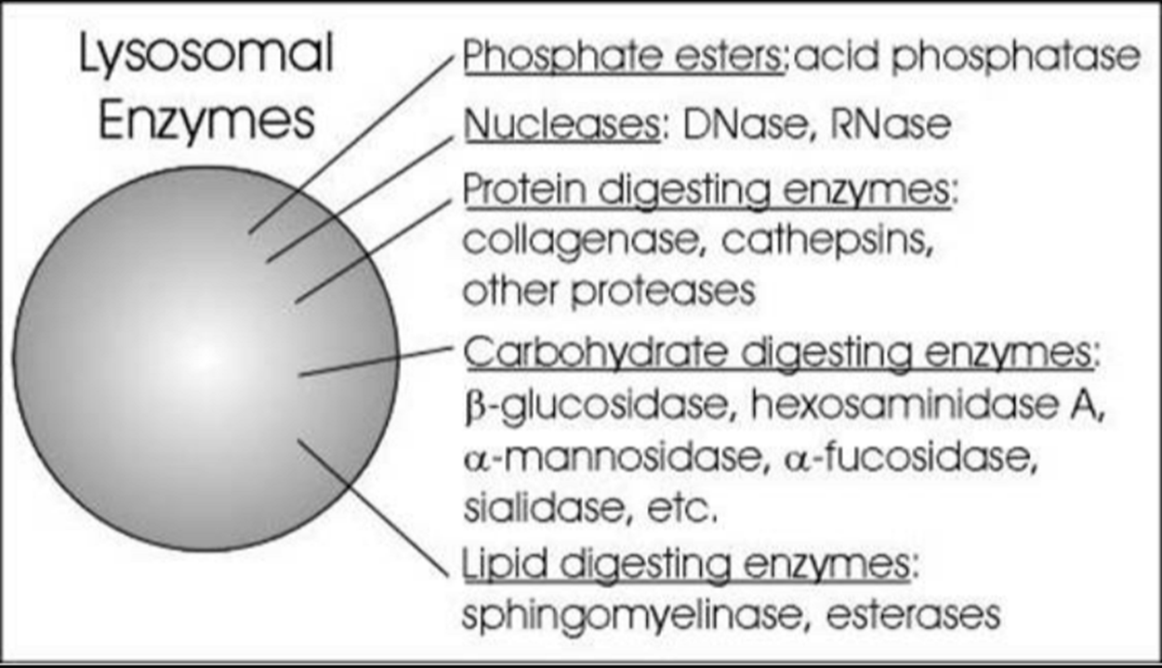

Slide 11
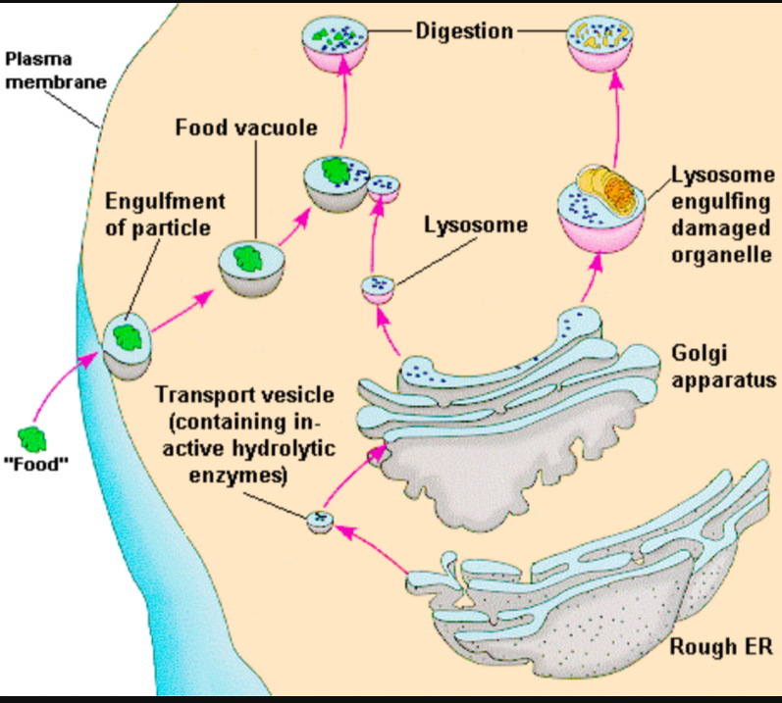

Slide 12
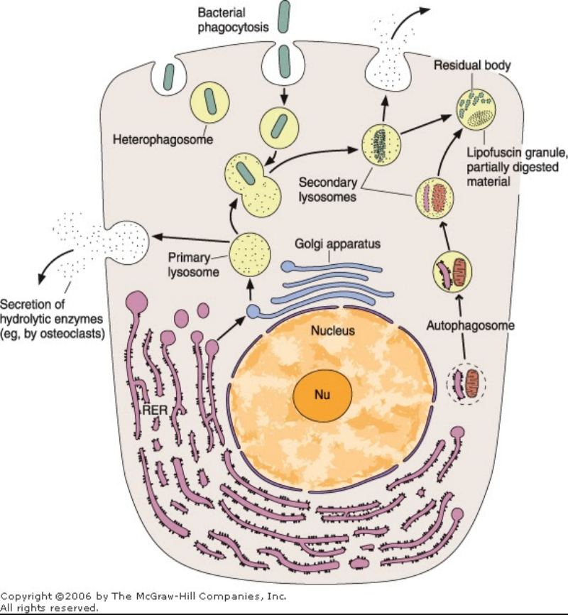

Slide 13
Peroksisoma
Eukariot universal organoididir. Lizosomalar kabi K.D.Dyuv tomonidan topilgan. Bir qavat membrana bilan o’ralgan bo’lib, membranalari suyuq mozayka tuzilishga ega. Ichida NUKLEOIDI bo’ladi. U fibril va mikronaychalardan iborat bo’lib uratoksidaza fermentiga ega. Lizosomalardan farq qilib, faqat mavjud peroksomoning bo’linishi orqali ko’payadi. Shuning uchun o’z peroksomalarini yo’qotgan hujayra ularni qayta tiklay olmaydi.
Vazifalari:
P-malarning karalaza fermenti yordamida vodorod peroksidini suv va kislorodga parchalaydi.
Yog’ kislotalarni parchalaydi.
Etil spirtini 50% I bu yerda asetildegid va sirka kislotasigacha parchalaydi

Slide 14
Peroksisomalar 3 guruhni tashkil qiladi
Glioksisomalar- yog’larga boy urug’larda lipidlarni saxarozaga parchalanishida ishtirok etadi.
Mitoxondriya va plastidalar bilan bog’liq bo’lib nafas olishda ishtirok etadi. (barglarda)
Boshqa turdagi to’qimalarda uchraydigan differensialanmagan peroksisomalar.

Slide 15
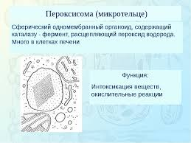

Slide 16
Mustahkamlash uchun savollar:
Lizosomalar qachon kim tomonidan qanday organizmlarda kashf etilgan?
Lizosomalar qachon faollashadi?
Lizosomalarning membranasi qanday tuzilishga ega?
Lizosomalar qaysi organizmlarda ko’proq topilgan?
Lizosomalar tipi?
Lizosomalar faoliyati qanday amalga oshadi?
Lizosomalarning hujayra ichidaga mahsulotlarni o’zgartirishdagi ishtiroki.
Avtofagiya nima?

